Slide 1

동원 AI 챌린지 출품
Role-Playing Language Agents
RPLAs를 활용한 비즈니스 시뮬레이터
파인튜닝된 페르소나를 이용한 신제품 판매 예측 시뮬레이션
팀 Chill Tuna
박진성, 주용곤, 박동현, 최장호

Slide 2
Content
목차
Part 1
1-1
1-2
1-3
1-4
1-5
프로젝트
개요
추진배경
개발목표
업무분장
일정
개발 환경
Part 2
2-1
2-2
2-3
데이터 분석
데이터 전처리
판매 제품 분석
고객 세그먼트 분석
Part 3
3-1
3-2
3-3
3-4
3-5
RPLAs
시뮬레이션
시뮬레이션
계획
프롬프트
엔지니어링
페르소나
생성
예측
시뮬레이션
평가 및 검증

Slide 3
Content
목차
Part 4
4-1
4-2
웹페이지
개발
화면기획서
플로우차트
Part 5
5-1
5-2
5-3
결과 및
평가
화면 시연
기대효과
자체 피드백

Slide 4

Part 1
개요
1-1
1-2
1-3
1-4
1-5
추진배경
개발목표
업무분장
일정
개발 환경
Logo

Slide 5

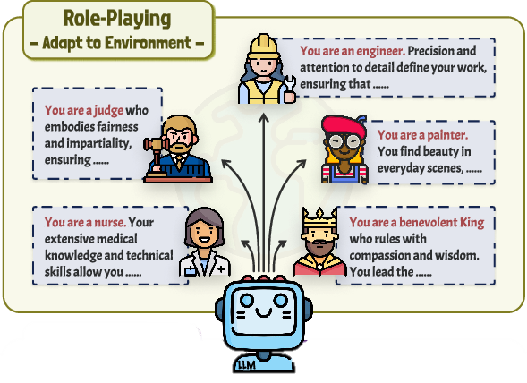
Part 1 – 프로젝트 개요
추진 배경
“ LLM을 활용한 Role-Playing Language Agents (RPLAs)의 잠재성 대두”
RPLAs를 활용한 시장 예측
고객의 소비활동을 기반으로 마이크로 세그먼트를 분류하여 페르소나를 생성,
특정 제품에 대한 지불의사 추정을 통해
시장 예측 시뮬레이레이터 개발
출처 1 : HBR - Using LLMs for Market Research [링크]
출처 2 : From Persona to Personalization: A Survey on Role-Playing Language Agents[링크]

Slide 6



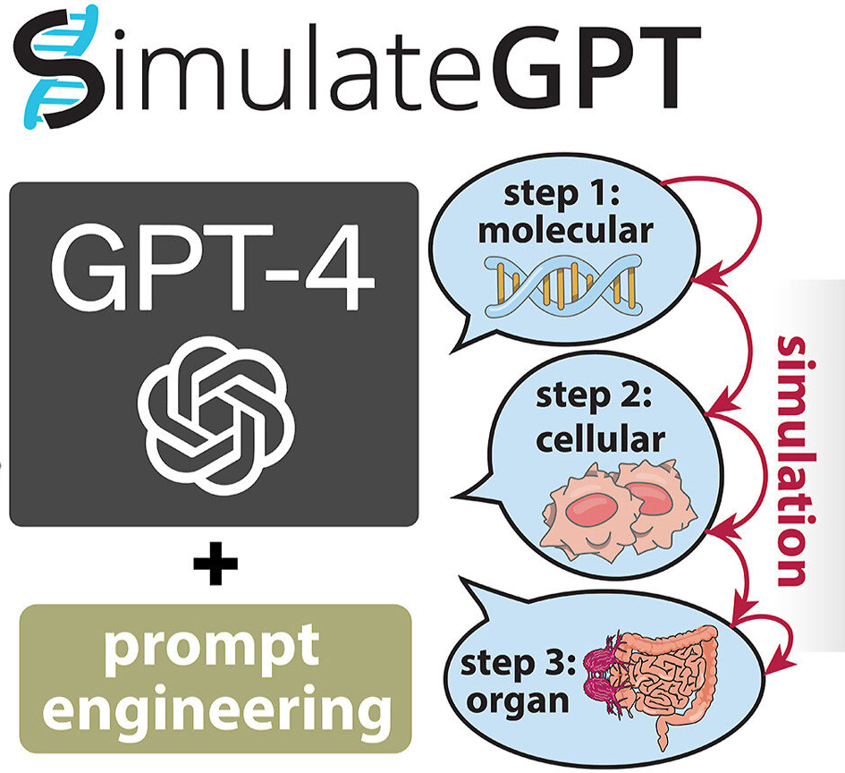
Part 1 – 프로젝트 개요
개발 목표
LSTM+Prophet 딥러닝
비즈니스 시뮬레이터 챗봇
LSTM+Prophet 등을 활용해 판매 데이터에 대한 월별 시즈널리티, 프로모션 파워 계수 도출
시장 예측 시뮬레이션
튜닝된 페르소나를 DB에 저장 후 챗봇으로 만들어 비즈니스 시뮬레이터로 활용
페르소나 구축
신제품에 대한 개별 페르소나들의
월별 예측 구매액과 계수들을 계산하여 예측 데이터 작성
동원의 월별 매출데이터와 제품 데이터를 기반으로 분류된 마이크로 세그먼트 페르소나를 구축

Slide 7
Part 1 – 프로젝트 개요
업무 분장
성명 | 역할 | 상세내용
박진성 | 팀장/ PM | 기획안 작성, 화면기획서 작성, 페르소나-시뮬레이션 프로토타입 개발, EDA(소비패턴 클러스터링), 페르소나 생성 및 시뮬레이션, 예측결과 평가 및 튜닝, 웹페이지 백엔드 개발, 발표자료 제작
주용곤 | 팀원 | 데이터 전처리, EDA(제품 판매추이), 페르소나 생성용 데이터셋 구축, 페르소나 생성 및 시뮬레이션, 예측결과 평가 및 튜닝
박동현 | 팀원 | 컨조인트 분석, EDA(인구통계학적 세그먼트, 마이크로 세그먼트 정의 및 프로파일링), 페르소나 생성 및 시뮬레이션, 예측결과 평가 및 튜닝
최장호 | 팀원 | 동원몰 웹크롤링 개발, 컨조인트 분석, EDA(RFM세그먼트), 페르소나 생성 및 시뮬레이션, 예측결과 평가 및 튜닝, 웹 프론트 개발, 웹 백엔드 개발

Slide 8
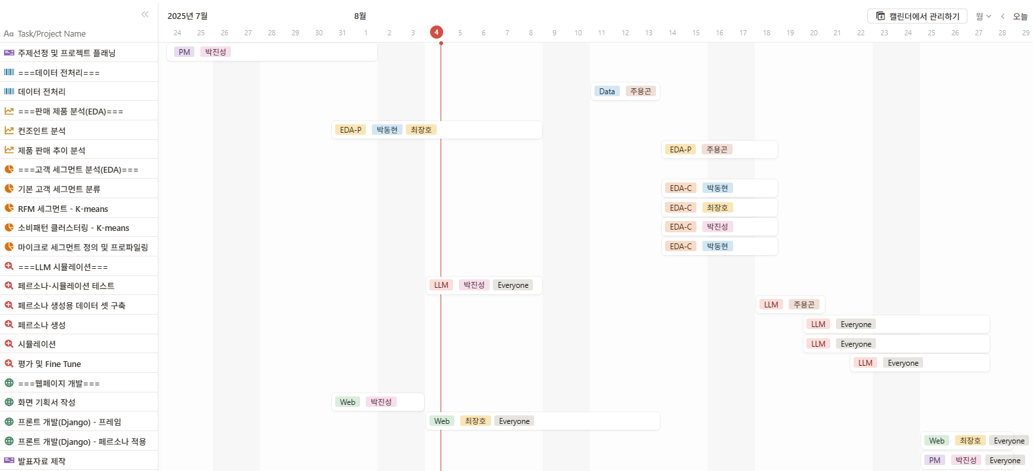
Part 1 – 프로젝트 개요
일정(Gantt Chart)

Slide 9
Part 1 – 프로젝트 개요
개발 환경
구분 | 상세내역
OS | Windows 10 / 11
Language | Python 3.10
IDE | Anacomda jupyter notebook(데이터 정제 및 병합, 그룹화, ML&DL 분석), VS Code
Open Source | beautifulsoup4==4.12.2, requests==2.31.0 pandas==2.0.3 numpy==1.24.4 matplotlib==3.7.2 seaborn==0.12.2 scikit-learn==1.3.0 prophet==1.1.5 tensorflow==2.10.1 openai>=1.0.0,<2.0.0 langchain>=0.1.0,<0.2.0 langchain-openai>=0.1.0 mysqlclient==2.2.0
FrameWork | Django(Django==4.2.4 djangorestframework==3.14.0, channels==4.0.0 )

Slide 10
Part 2
데이터
분석
2-1
2-2
2-3
데이터 전처리
판매 제품 분석
고객 세그먼트 분석
Logo

Slide 11
Part 2 – 데이터분석
데이터 전처리

Slide 12
Part 2 – 데이터분석
데이터 전처리

Slide 13
Part 2 – 데이터분석
판매 제품 분석

Slide 14
Part 2 – 데이터분석
판매 제품 분석

Slide 15
Part 2 – 데이터분석
고객 세그먼트 분석

Slide 16
Part 2 – 데이터분석
고객 세그먼트 분석

Slide 17
Part 2 – 데이터분석
고객 세그먼트 분석

Slide 18
Part 2 – 데이터분석
고객 세그먼트 분석

Slide 19
Part 2 – 데이터분석
고객 세그먼트 분석

Slide 20
Part 3
RPLAs
시뮬레이션
3-1
3-2
3-3
3-4
3-5
시뮬레이션
계획
프롬프트
엔지니어링
페르소나
생성
예측
시뮬레이션
평가 및 검증

Slide 21
Part 3 – RPLAs 시뮬레이션
시뮬레이션 계획

Slide 22
Part 3 – RPLAs 시뮬레이션
프롬프트 엔지니어링

Slide 23
Part 3 – RPLAs 시뮬레이션
페르소나 생성

Slide 24
Part 3 – RPLAs 시뮬레이션
예측 시뮬레이션

Slide 25
Part 3 – RPLAs 시뮬레이션
평가 및 검증

Slide 26
Part 3 – RPLAs 시뮬레이션
파인 튜닝

Slide 27
Part 4
웹페이지
개발
4-1
4-2
화면 기획서
플로우 차트
Logo

Slide 28
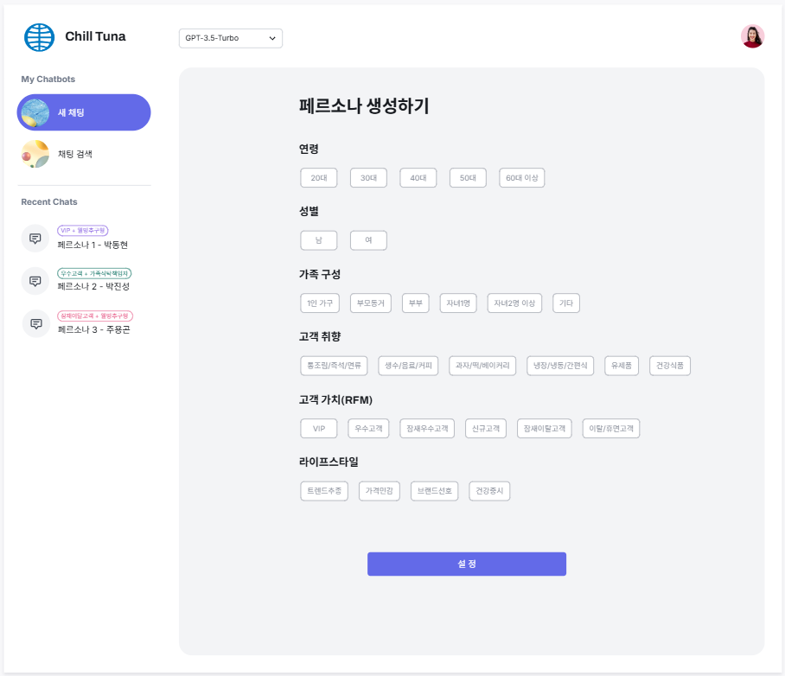
Part 4 – 웹페이지 개발
화면 기획서
No | Title | Description
1 | 로고 (home) | 클릭시 home 이동
2 | My Chatbots | [새채팅] 시작페이지 페르소나 선택 -> 채팅시작 [채팅검색] - 최근 채팅 검색 페이지 로드
3 | Recent Chats | 최근 채팅 목록 클릭시 해당 채팅 목록으로 이동 설정된 마이크로 세그먼트를 태그로 상단에 표출 색상은 RFM 분류를 따라가도록 설정 타이틀은 페르소나 번호 + 이름
4 | Model dropdown | 사용가능한 모델을 선택 Default :GPT 3.5-Turbo 그외 추가 예정
5 | 페르소나 생성창 | 연령, 성별, 가족구성, 고객취향, 고객가치, 라이프스타일 선택 EDA 및 고객 클러스터링에 따라 고객취향, 고객가치, 라이프 스타일 변경 예정 복수선택 가능 : 고객취향, 라이프스타일

Slide 29
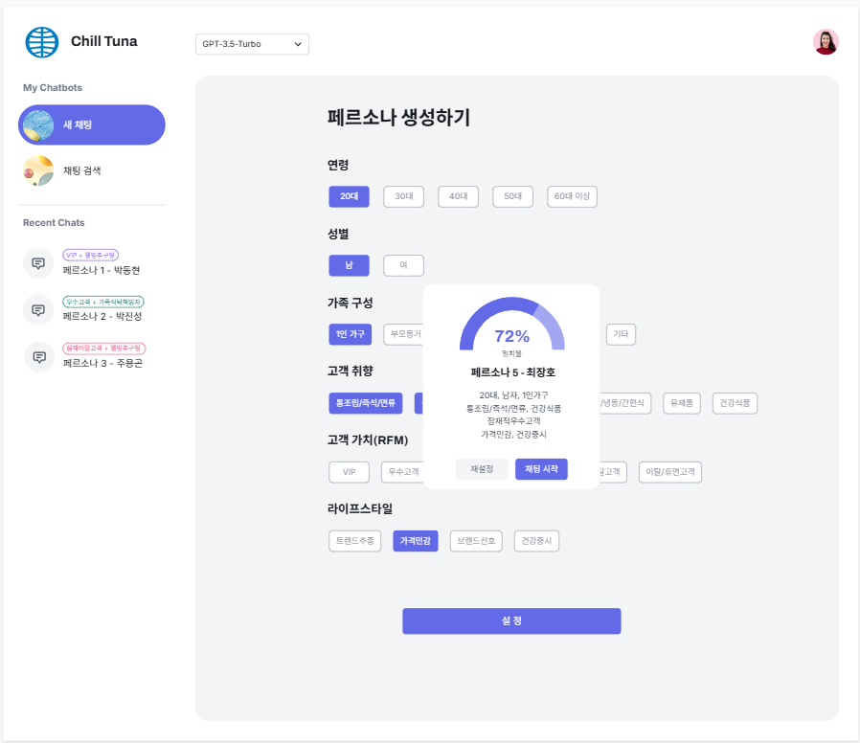
Part 4 – 웹페이지 개발
화면 기획서
No | Title | Description
1 | 페르소나 탐색 팝업 | 팝업 노출 고객이 설정한 페르소나와 가장 일치율이 높은 페르소나를 선정 일치율 노출 페르소나 번호+이름 노출 페르소나 프로필 노출 ‘재설정’ 클릭시 : 페르소나 생성 페이지(이전설정 유지) ‘채팅시작‘ 클릭시 : 채팅창 이동

Slide 30
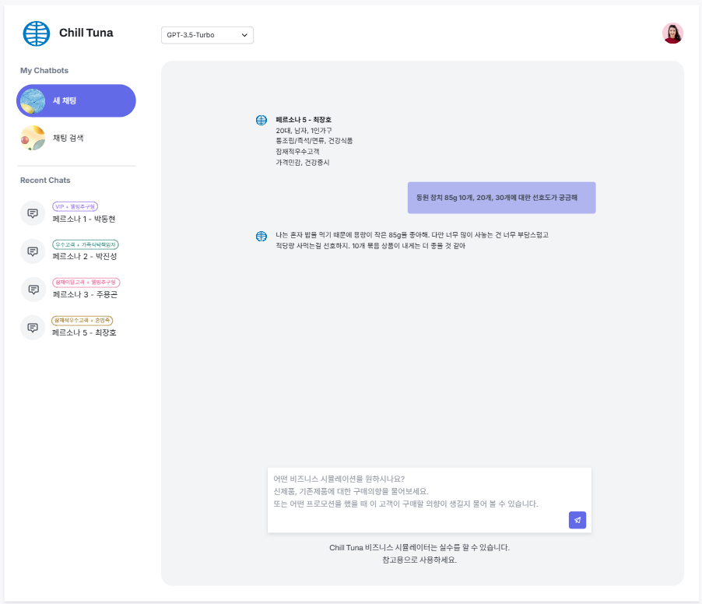
Part 4 – 웹페이지 개발
화면 기획서
No | Title | Description
1 | Recent Chats | 1번 이상 채팅이 확인되면 최근 챗 목록 생성 시간 내림차순 정렬(가장 최근 채팅이 최상단)
2 | 채팅 바디 | [디폴트] 좌측 위치(로고) 페르소나 번호+이름 페르소나 프로필 출력 [질문 채팅 입력시 ] 우측 위치(백그라운드 컬러) 1줄 한글 약 30자 내외 초과시 내려쓰기 [GPT 답변시] 좌측부터 출력 1줄 한글 약 45자 내외 초과시 내려쓰기
3 | 입력창 | [Place Holder] ‘어떤 비즈니스 시뮬레이션을 원하시나요? 신제품, 기존제품에 대한 구매의향을 물어보세요. 또는 어떤 프로모션을 했을 때 이 고객이 구매할 의향이 생길지 물어 볼 수 있습니다.’ [입력버튼] - Enter 키 / 입력버튼 : 채팅창 입력
4 | 안내문구 | Chill Tuna 비즈니스 시뮬레이터는 실수를 할 수 있습니다. 참고용으로 사용하세요.

Slide 31
Part 4 – 웹페이지 개발
플로우 차트

Slide 32
Part 5
결과
및 평가
5-1
5-2
5-3
화면 시연
기대효과
자체 피드백
Logo

Slide 33
Part 5 – 결과 및 평가
화면 시연

Slide 34
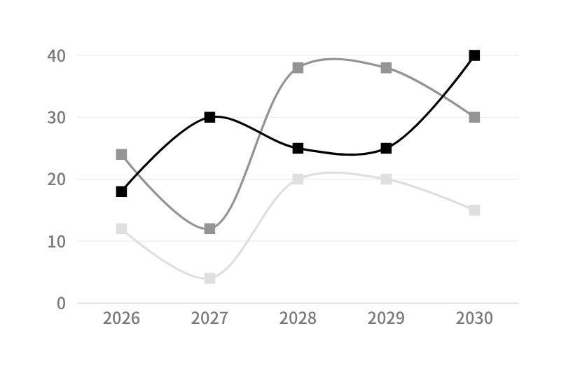
Part 5 – 결과 및 평가
기대 효과
빠르고 저렴한 선행적 시장조사 가능
시장 조사 분야의 기존 방식인 컨조인트 연구, 포커스 그룹, 독점 데이터셋 등에서 소요되는 비용과 시간을 절약 가능
정교하게 설계된 페르소나를 통한 시장 예측
LLM이 인간 연구와 일관된 응답을 생성함으로써 시장조사를 보완하며,
제품 개발주기를 단축하고, 신제품의 시장 출시 전 위험을 줄이는데 기여 가능
체계적인 마케팅 전략 구축
구축된 비즈니스 시뮬레이터를 이용해 향후 효율적 마케팅 방향을 시뮬레이션하고 빠르게 적용, 피드백을 통해 보완하여 체계적인 마케팅 전략을 구축 가능
“시장 조사의 새로운패러다임 제시”

Slide 35
Part 5 – 결과 및 평가
자체 피드백

Slide 36

감사합니다
팀 Chill Tuna
박진성
주용곤
박동현
최장호

Slide 37



사업소개 및 필요성
사업소개
사업의 필요성
AI 기반 헬스케어 플랫폼은 개인 맞춤형 건강 관리를 실현하고, 데이터 분석을 통해 예방 중심의 헬스케어를 제공합니다. 사용자의 건강 데이터를 실시간으로 분석하여 개인 맞춤형 솔루션을 제안하며, AI와 빅데이터 기술을 활용해 의료 서비스와 건강 관리의 효율성을 극대화합니다.
현대인의 건강 문제는 만성질환, 스트레스, 불규칙한 생활습관 등 복합적인 원인에서 비롯됩니다. 이러한 문제를 해결하기 위해 개인 맞춤형 건강 관리가 필수적입니다. AI 기술을 활용한 데이터 기반 분석은 기존의 일률적인 의료 서비스에서 벗어나 사용자의 개별적인 요구를 충족시킬 수 있는 혁신적인 접근법입니다. 또한, 예방 중심의 건강 관리는 의료비 절감과 삶의 질 향상에 기여할 수 있습니다.
www.reallygreatsite.com

Slide 38
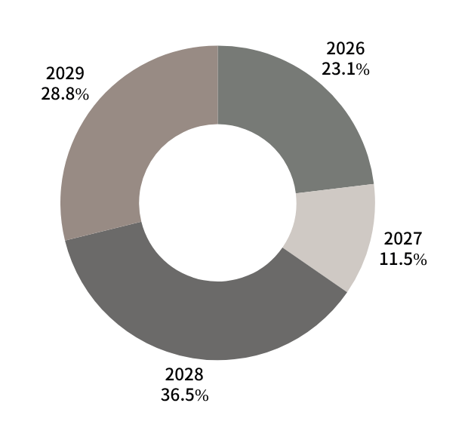
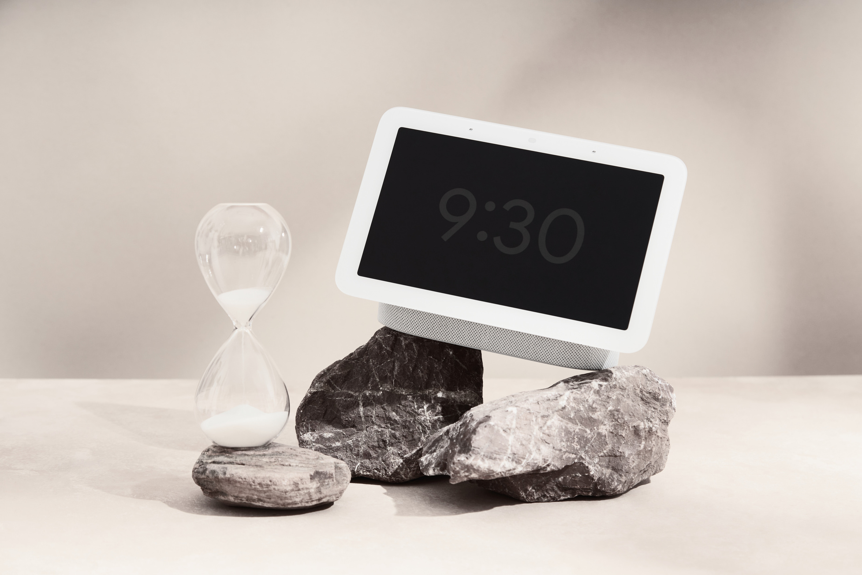
환경분석
최근 헬스케어 산업은 디지털 전환과 인공지능 기술의 도입으로 급속한 변화를 겪고 있습니다. 웨어러블 기기, 모바일 헬스 앱 등의 도입은 개인 건강 데이터를 쉽게 수집하고 분석할 수 있는 환경을 제공합니다. 이러한 기술적 진보는 소비자 맞춤형 건강 관리와 예방 중심의 의료 서비스로의 전환을 가속화하고 있습니다
글로벌 헬스케어 시장은 올해까지 연평균 10% 이상의 성장이 예상됩니다
웨어러블 기기와 모바일 헬스 앱 사용 증가로 디지털 헬스케어의 중요성이 확대되고 있습니다
www.reallygreatsite.com

Slide 39
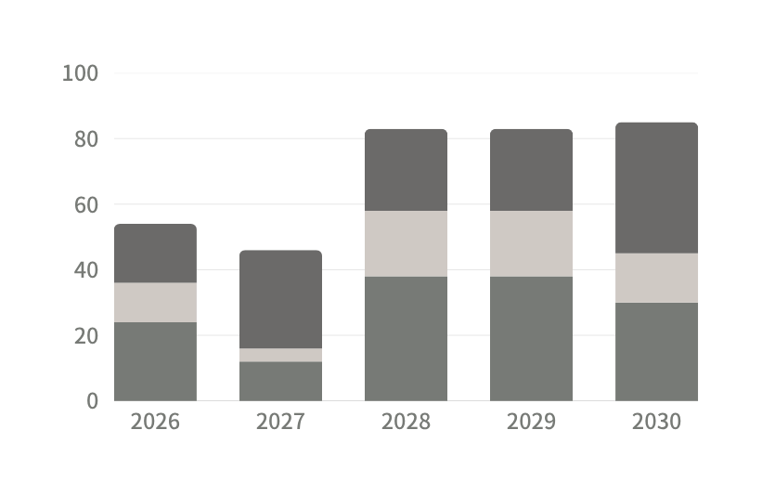

환경분석
정부와 기업들은 이러한 변화에 맞춰 디지털 헬스케어 산업에 대한 투자와 지원을 늘리고 있으며, 이는 시장 성장의 중요한 동력이 되고 있습니다. 그러나 데이터 보안과 규제 문제는 여전히 해결해야 할 주요 과제로 남아 있습니다.
건강 관리에 대한 개인화된 솔루션 요구가 지속적으로 증가하고 있습니다. 또한 예방 의료와 디지털 헬스케어를 장려하는 정책적 지원이 강화되고 있습니다.
www.reallygreatsite.com

Slide 40


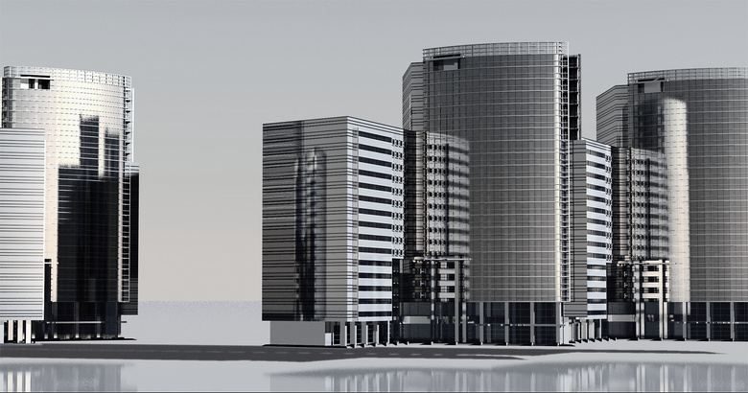
핵심기능 및 장점
“ 예방 중심의 건강 관리와 편리한 원격 의료 서비스를 지원 ”
실시간 건강 모니터링
예방 중심의 건강관리
데이터 기반의 헬스케어 전략
웨어러블 디바이스와 연동하여 심박수, 혈압, 수면 상태 등 건강 데이터를 실시간으로 모니터링하고 분석
정기적인 건강 리포트와 알림을 통해 질병 예방 및 조기 발견을 지원
빅데이터를 활용하여 건강 트렌드를 분석하고, 보험사 및 의료 기관과 협력해 추가적인 가치를 창출
www.reallygreatsite.com

Slide 41

Part 2
전략
2-1
2-2
2-3
마케팅 전략
사례 및 성과
사업전망
www.reallygreatsite.com

Slide 42
마케팅 전략
“ 브랜드 인지도 확산, 고객 충성도 강화 ”
소셜 미디어 캠페인
파트너십 구축
구독 모델 도입
주요 플랫폼을 활용한 타겟 맞춤형 콘텐츠와 광고로 브랜드 인지도 확산
헬스케어 기기 제조사 및 의료 기관과의 협력을 통해 시장 점유율 확대
정기 구독 서비스를 통해 고객 유지율을 높이고 안정적인 수익 확보
고객 체험 이벤트
온라인 커뮤니티 활성화
데이터 기반 마케팅
헬스케어 솔루션 체험 행사를 통해 사용자 경험을 증대하고 신뢰 구축
건강 관리와 관련된 정보를 공유하는 플랫폼을 운영하여 고객 충성도를 강화
사용자 데이터를 분석하여 개인화된 프로모션과 마케팅 메시지를 전달
www.reallygreatsite.com

Slide 43
사례 및 성과
파트너십 확대
주요 헬스케어 기기 제조사와의 협력을 통해 서비스 범위 확대
고객 만족도 상승
설문조사 결과, 고객 만족도 95% 이상 달성
개인화 건강 관리로 사용자 30%가 만성질환 조기 발견 및 예방
시장 점유율
출시 후 2년간 국내 디지털 헬스케어 시장 점유율 25% 달성
런칭 1년 이내에 정기 구독자 5만 명 돌파
헬스케어 플랫폼은 개인화된 건강 관리 솔루션을 통해 사용자의 건강 지표를 효과적으로 개선했으며, 국내외 주요 파트너십을 구축하여 시장 점유율을 확장하는 동시에 95% 이상의 고객 만족도를 달성하는 성과를 이뤘습니다.
www.reallygreatsite.com

Slide 44
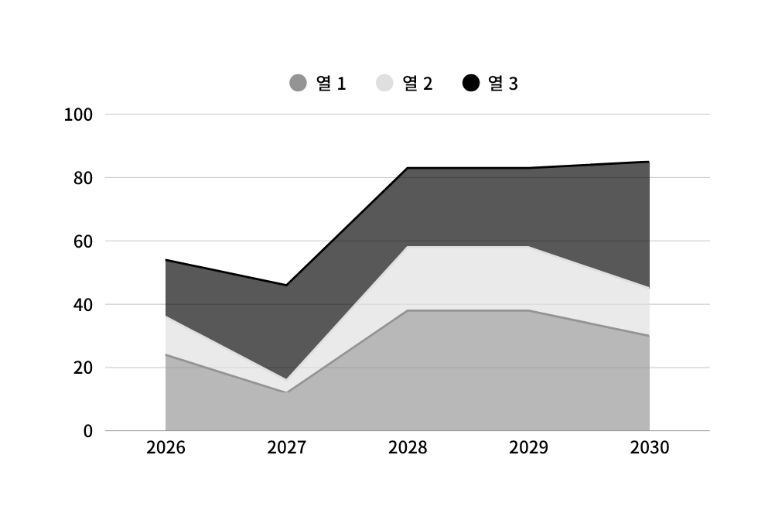
사업전망
“ 지속적인 성장이 예측되는 디지털 헬스 케어 시장 "
사업전망
디지털 전환이 가속화되면서 헬스케어 시장은 지속적으로 성장하고 있으며, 개인 맞춤형 건강 관리와 예방 중심의 의료 서비스에 대한 수요가 급격히 증가하고 있습니다.
www.reallygreatsite.com

Slide 45

감사합니다
Contact Information
123-456-7890
hello@reallygreatsite.com

Slide 46
Part 1 – 프로젝트 개요
일정(Gantt Chart)

